Slide 1


KELOMPOK EMBEDDED Monitoring Kualitas Udara
Mustofa Kamal / 1706043020
Muhammad Alfiyansyah / 1706986044
Muhammad Koku / 1706043203
Muhammad Ilham Akbar / 1706042970

Slide 2

Latar Belakang Pembuatan Alat
Udara merupakan salah satu komponen yang sangat penting bagi makhluk hidup, terutama untuk pernapasan. Oleh karena itu, diperlukannya kualitas udara yang baik, terutama di tempat – tempat umum yang sering dikunjungi.
Jadi, diperlukannya suatu alat untuk mengukur kualitas udara dengan tepat disuatu tempat yang seringa dikunjungi secara realtime, sehingga diketahui kualitas udara pada tempat tersebut pada saat itu juga.

Slide 3

Tujuan Pembuatan dan Fungsi Alat/Perangkat
Perangkat ini berfungsi untuk memantau kualitas udara berdasarkan nilai temperature/suhu, kelembapan, dan konsentrasi karbon dioksida (CO2) dalam udara. Data yang didapatkan akan menjadi infografis kualitas udara di FT UI, terutama di Gedung MRPQ lantai 4.

Slide 4
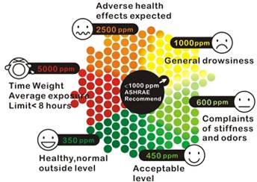
Parameter Kualitas Konsentrasi CO2 dalam Suatu Ruangan (PPM)

Slide 5
Parameter Kelembapan dan Suhu
Parameter | Rentang Kualitas Suhu dan Kelembapan dalam Suatu Ruangan
Suhu udara | 22,5 °C - 25,5 °C
Kelembaban udara | ≤ 70 %

Slide 6

Area, Manajeman Power, dan Platform
Lantai 4 Gedung MRPQ
Alat ini akan melakukan pengukuran terhadap kualitas udara setiap 30 menit sekali.
Platform thinger.io

Slide 7
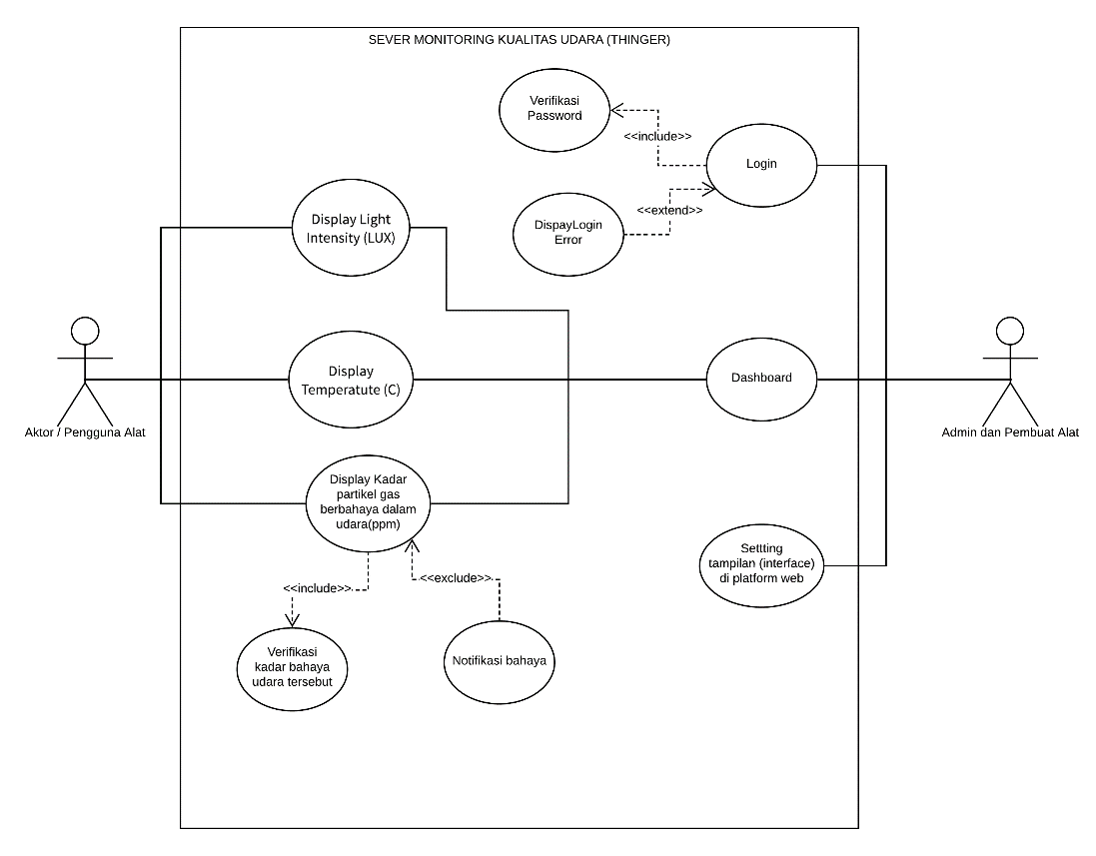
UML Use Case Diagram

Slide 8
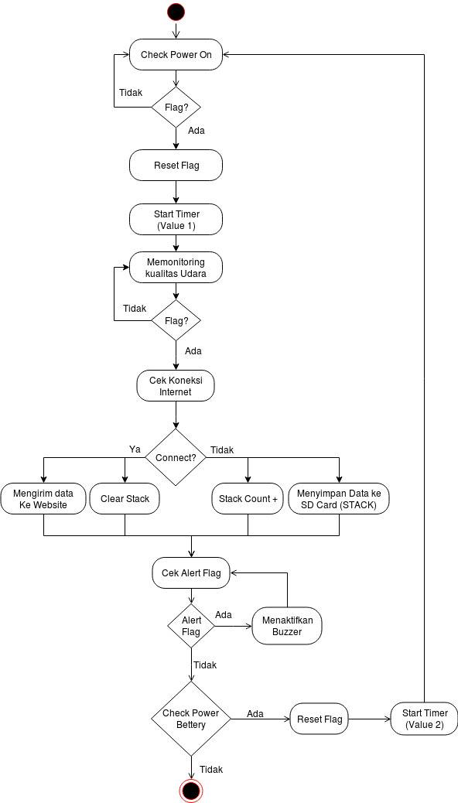
UML Activity Diagram

Slide 9
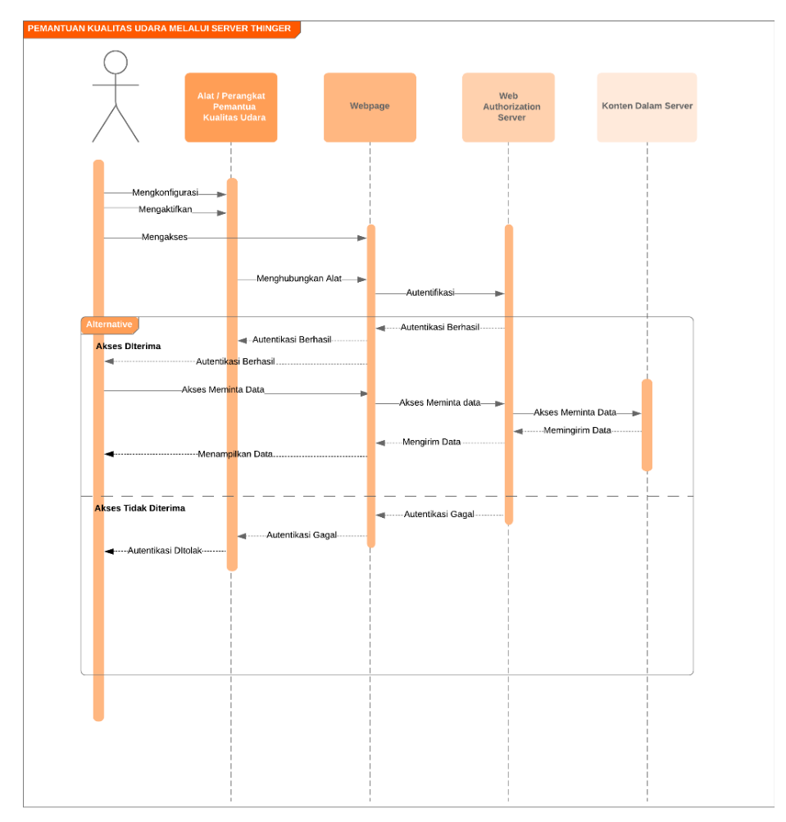
UML Sequence Diagram

Slide 10
Komponen Utama yang Digunakan

Slide 11
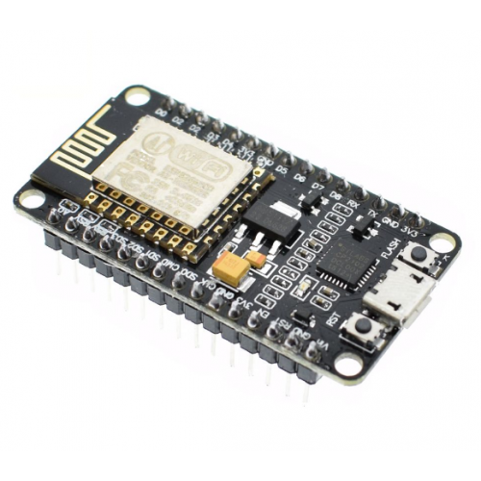
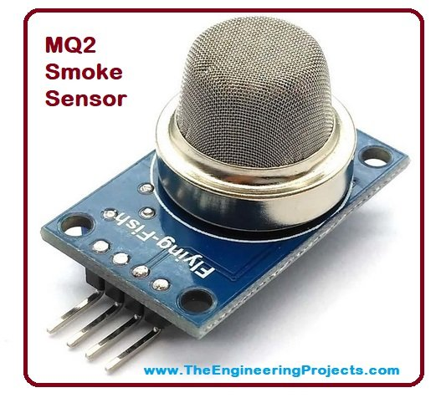
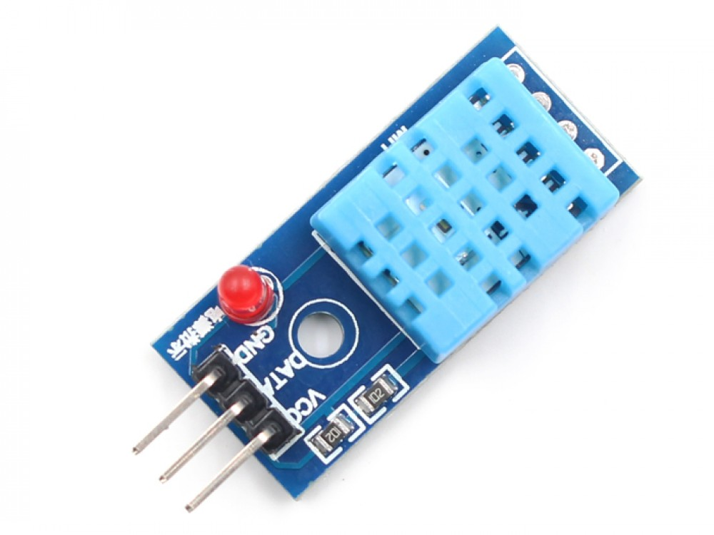
MQ-135
Mengukur konsentrasi CO2 dalam suatu ruangan
Esp-8266
Mikrokontroller
DHT-11
Mengukur Kelembapan dan suhu

Slide 12
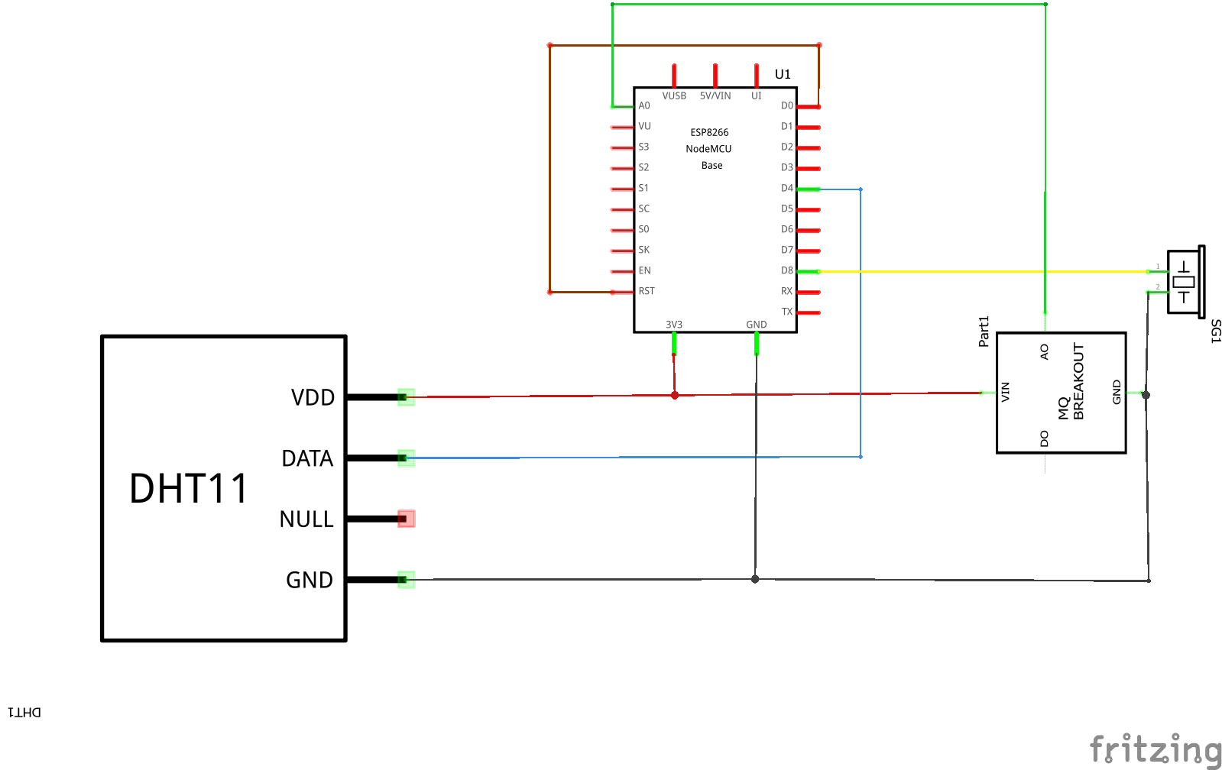
Schematic/Wiring Alat

Slide 13
Penjelasan Wiring
PERANGKAT 1 - Pin | PERANGKAT 2 - Pin | Penejelasan
ES8266 – A0 | MQ135 – A0 | Pin A0 MQ135 ini berfungsi untuk menghasilkan tegangan analog 0-5V berdasarkan intensitas gas CO2 pada ruangan tersebut, sehingga output dapat berupa ppm.
ES8266 – A0 | DHT11 – OUT/DATA | Untuk mendapatkan nilai output temperature dan kelembapan
.ES8266 – RST | ES8266 – D0 | Pin D0 atau GPIO16 hanya dapat digunakan untuk read dan write, sehingga dapat dimanfaatkan untuk membuat fitur deep sleep dan wake up otomatis
ES8266 – D8 | Buzzer – pin positif | Untuk membunyikan buzzer berdasarkan keadaan tertentu

Slide 14
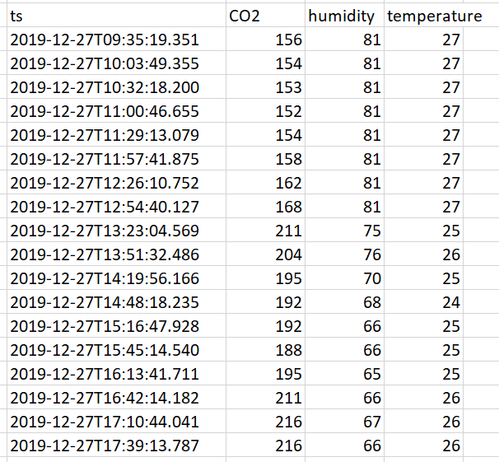
Data yang Diperoleh (Sebagian Data)

Slide 15
Kesimpulan dari Data yang Diperoleh
Data sebelumnya merupakan sebagian data dari keseluruhan data yang didapatkan dari hasil pemantuan kualitas udara di gedung MRPQ lantai 4 terhadap CO₂, kelembapan (humidity) dan suhu (temperature).
Dari data yang diperoleh diketahui bahwa tigkat konsentrasi CO₂ pada tempat tersebut tergolong pada kategori baik, begitupula untuk kelembapan dan suhu. Oleh karena itu, dapat diketahui bahwa kualitas udara pada gedung MRPQ lantai 4 merupakan udara yang berkualitas baik dan menyehatkan.

Slide 16
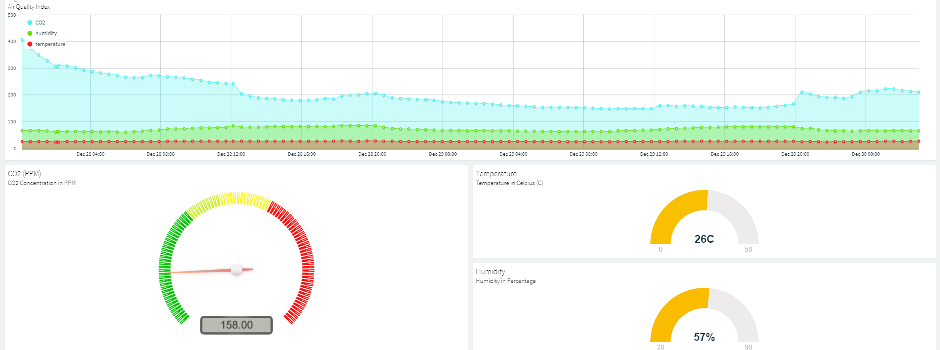
Link Dashboard Platform
bit.ly/AirMonitor

Slide 17
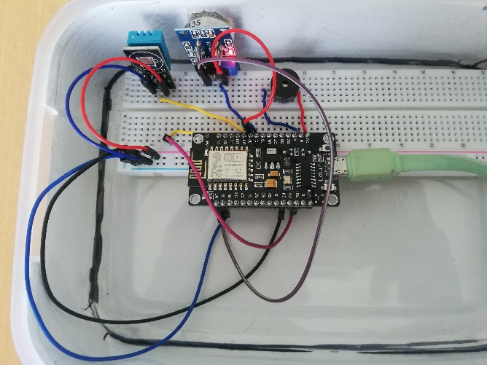
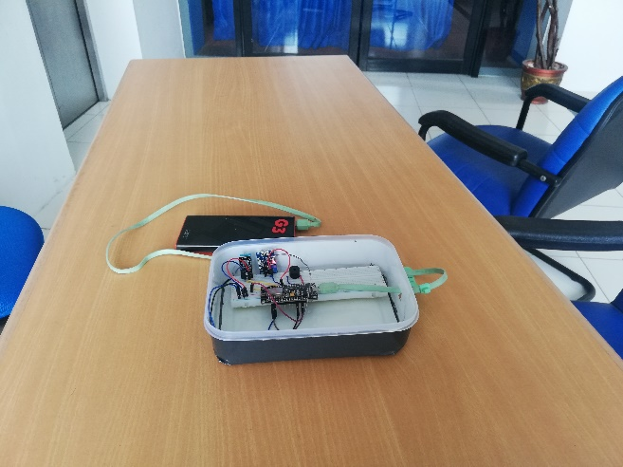
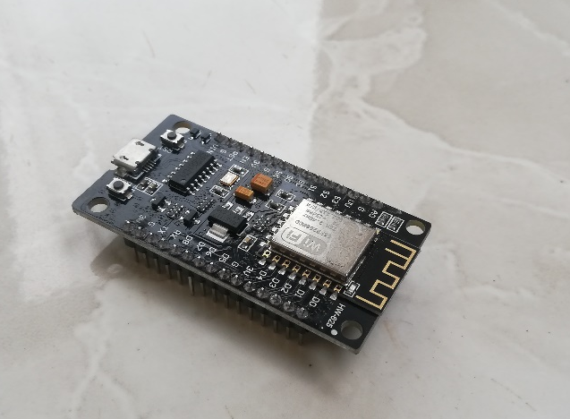
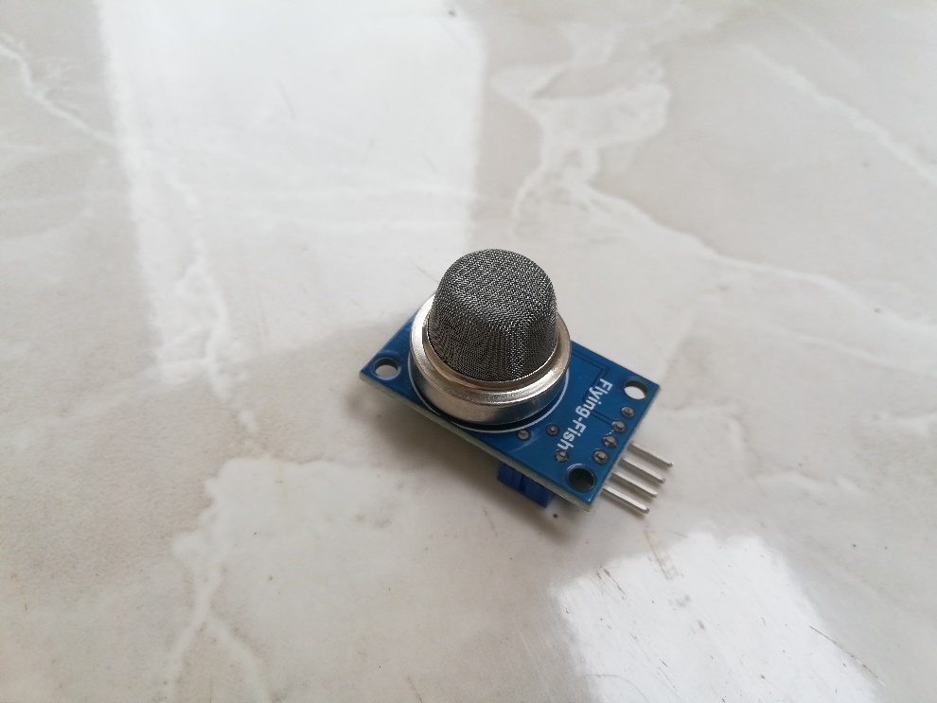
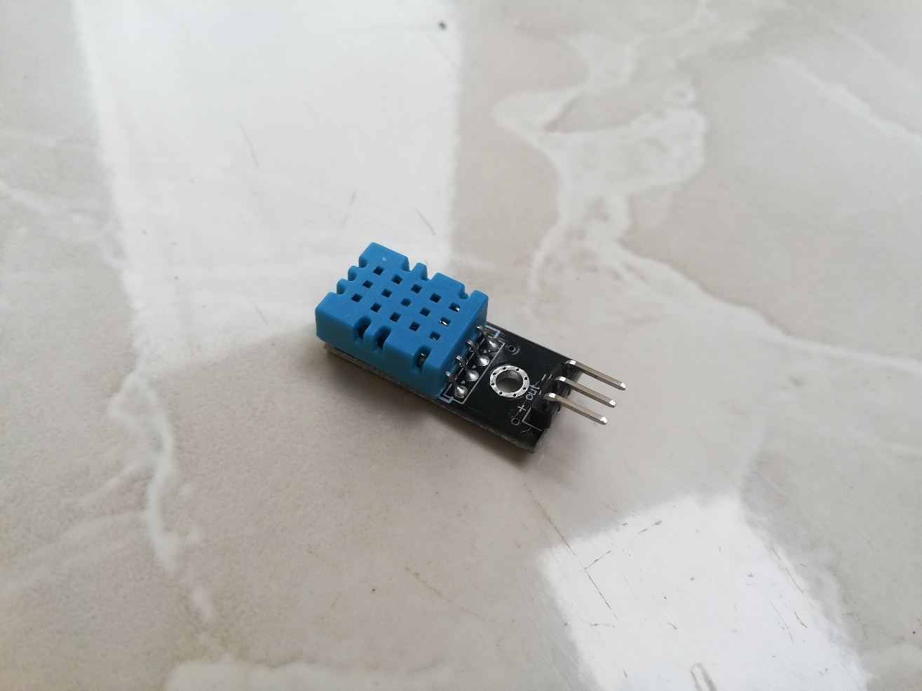
Lampiran
Alat / Perangkat Monitoring
Lokasi/tempat alat diletakkan
Esp8266
MQ135
DHT11

